Slide 1


Slide 2

PORTAL WEB
SOLICITUD DE CRÉDITO

Slide 3

Acceso
Ingrese desde su navegador al sitio web de la Universidad: http://www.unisimon.edu.co/ y seleccionar en menú principal la opción «Portales»

Slide 4

Dirigirse a la sección «Portal Estudiantes»

Slide 5
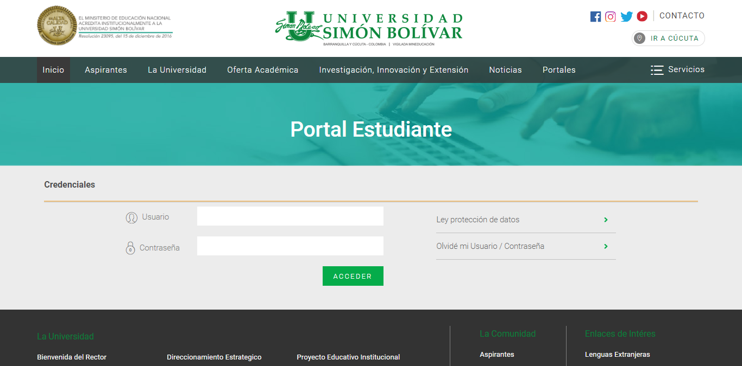
Digite su usuario y contraseña para acceder al sistema y luego presione sobre el botón «Acceder»

Slide 6
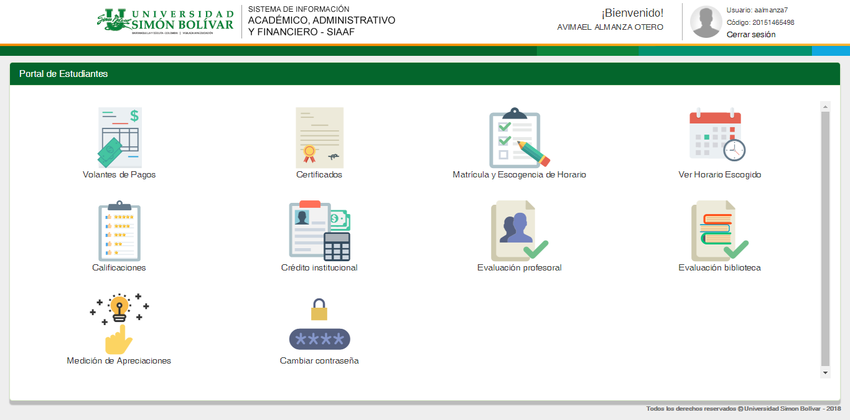
Matrícula
Para ingresar al módulo presionar el icono «Crédito institucional»

Slide 7
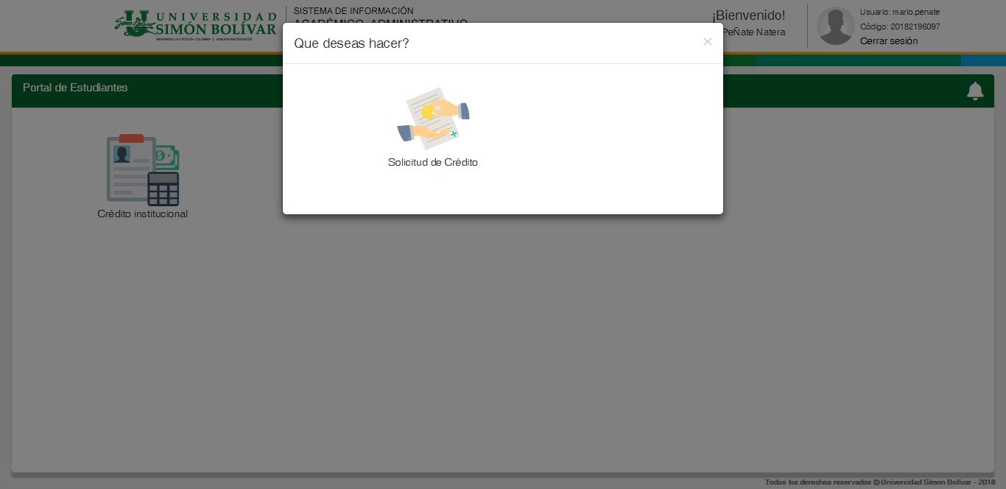
Seleccione la opción «Solicitud de crédito

Slide 8
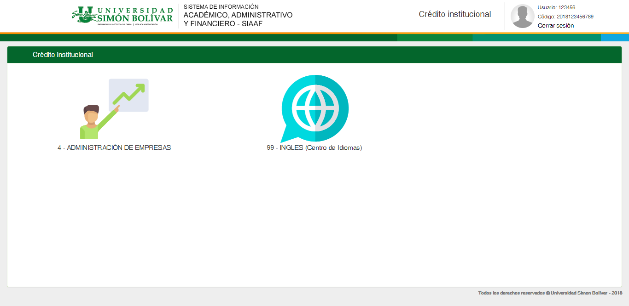
Seleccione el programa con el cual desea realizar la solicitud de crédito.
Nota: se mostrarán los programas a los que haya realizado proceso de inscripción previamente

Slide 9
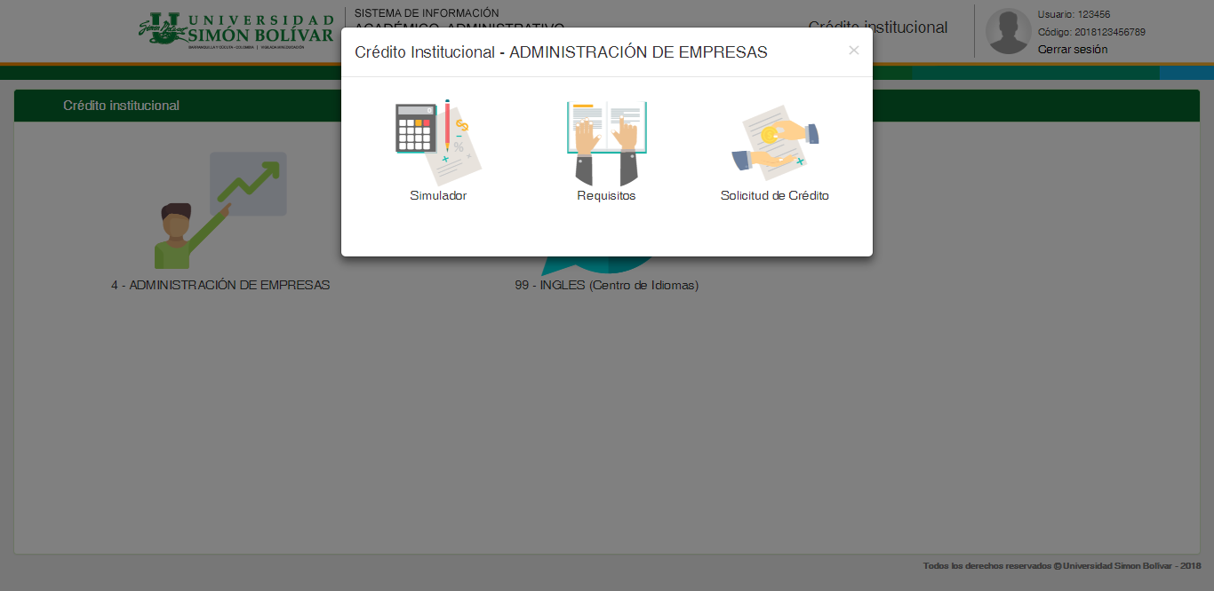
Ingrese a la opción «Solicitud de crédito»

Slide 10
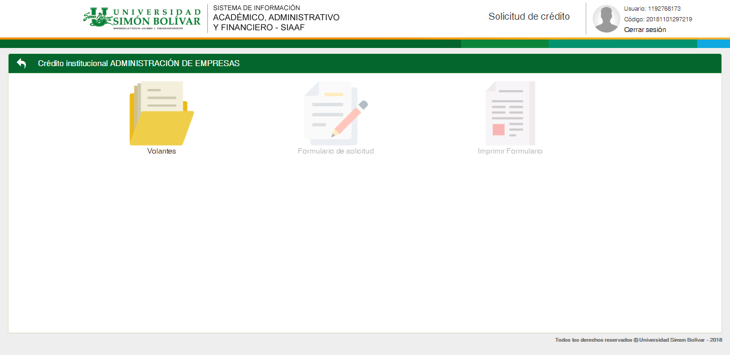
Posteriormente seleccione la opción «Volantes»

Slide 11
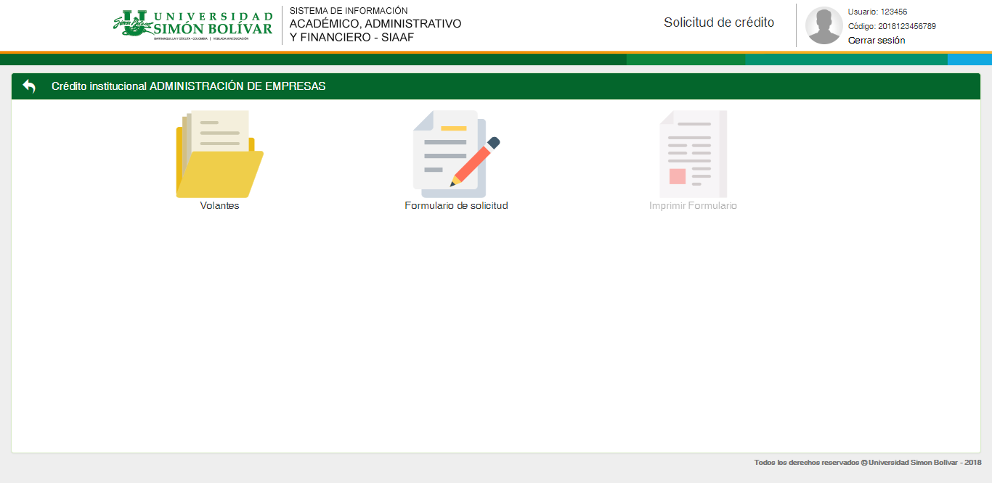
Luego de realizar el pago del volante, podrá continuar el proceso accediendo a «Formulario de Solicitud»

Slide 12
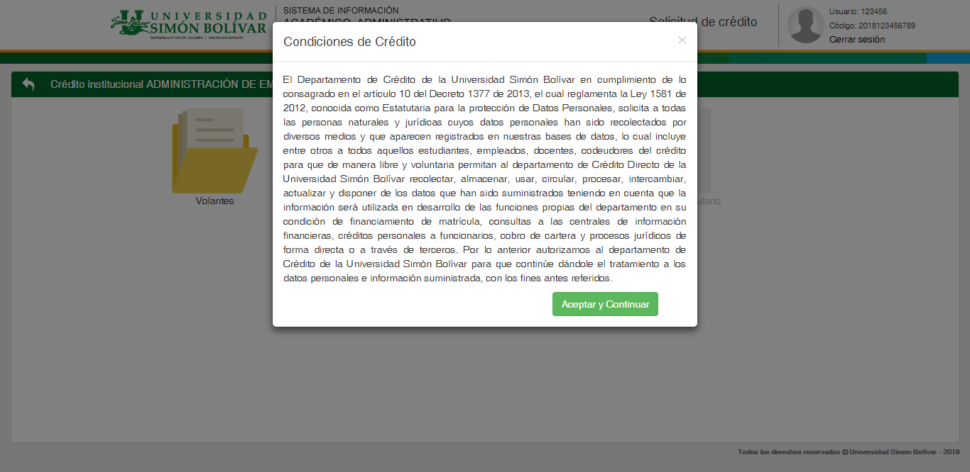
Lea las condiciones del crédito y presione el botón «Aceptar y Continuar»

Slide 13
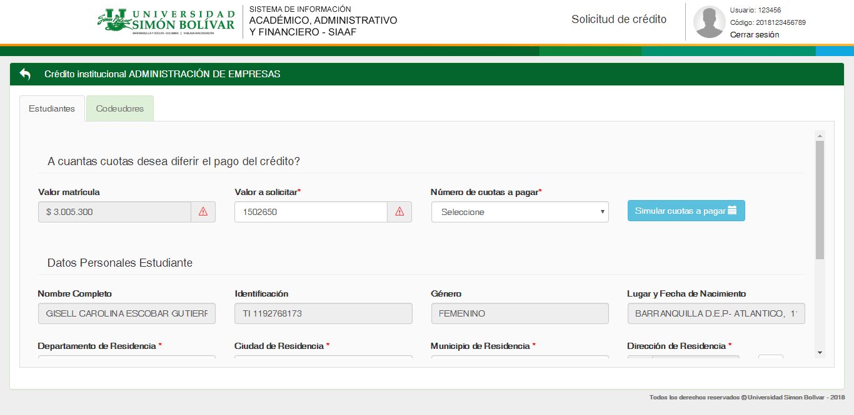
Complete el formulario de crédito con los datos del estudiante, y presione el botón «Continuar»

Slide 14
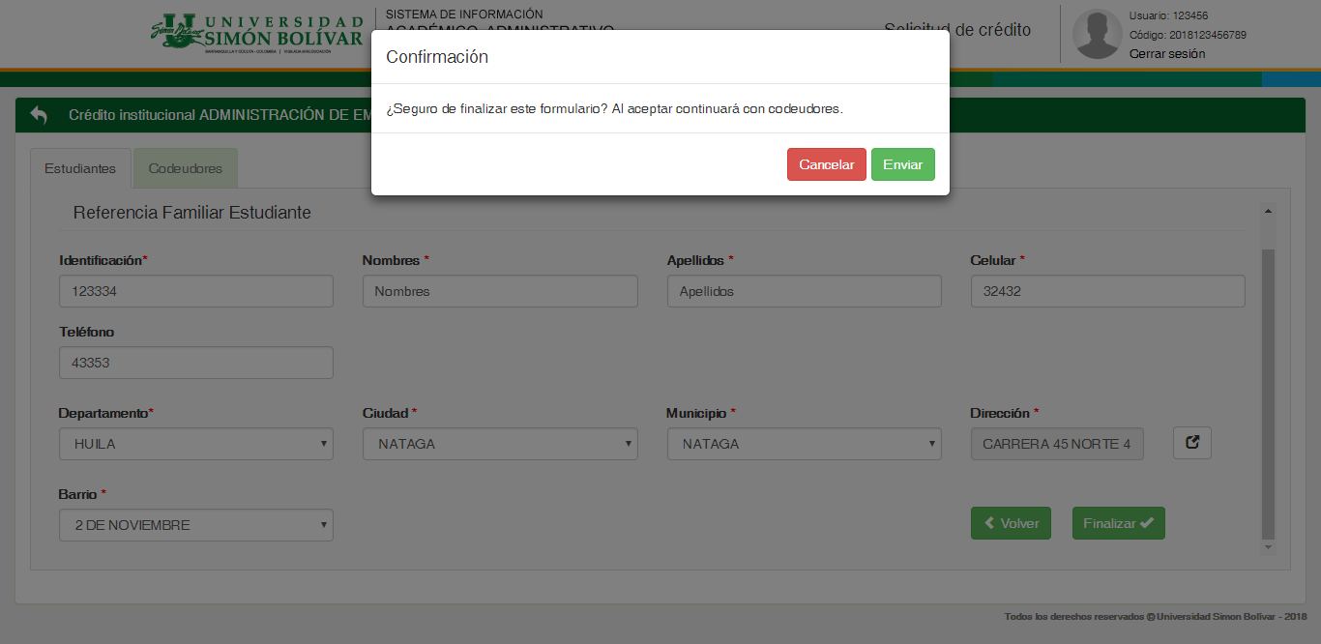
Al finalizar el formulario del estudiante, se solicitará confirmación, deberá presionar el botón «Enviar» si todos los datos están correctos.

Slide 15
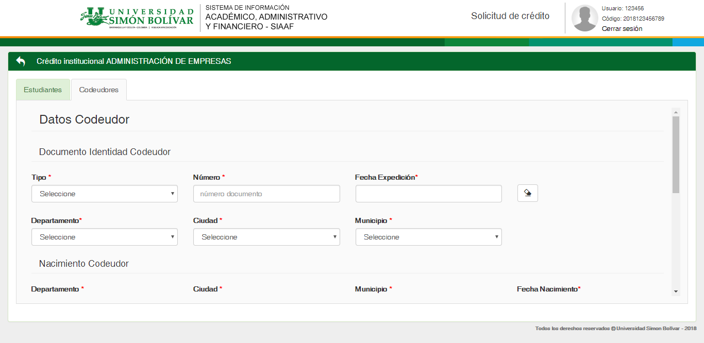
Complete el formulario de crédito con los datos del codeudor, y presione el botón «Continuar»

Slide 16
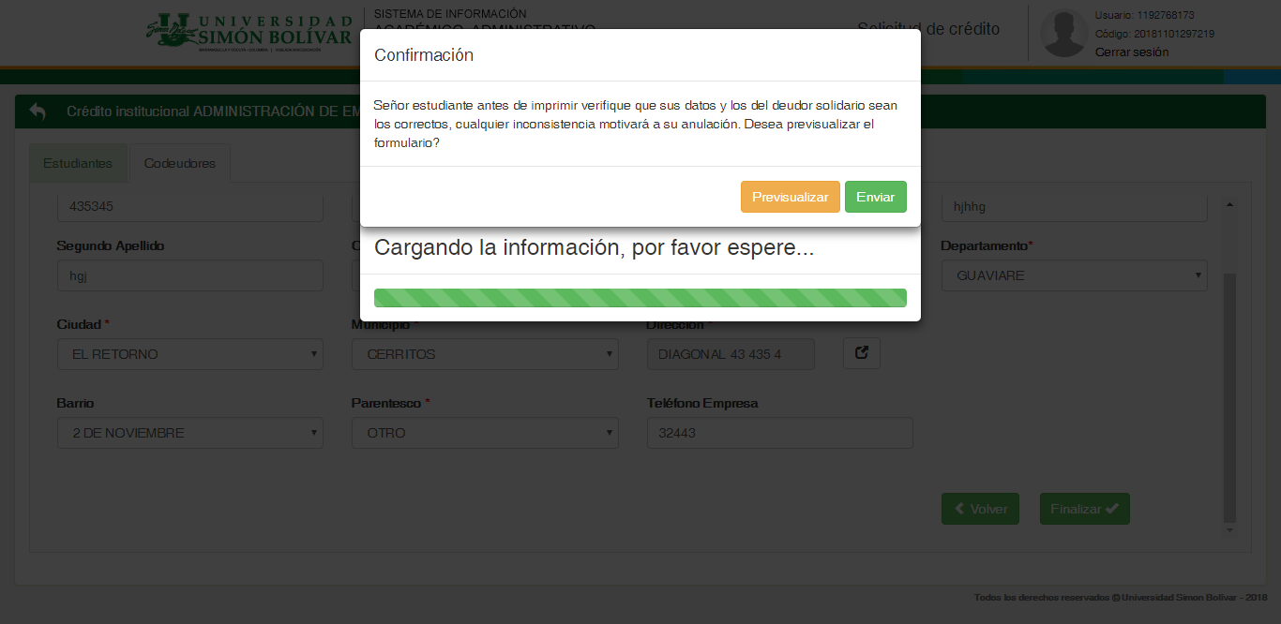
Al finalizar el formulario del codeudor, se solicitará verificación de los datos, para ello deberá presionar el botón «Previsualizar», si todos los datos se encuentran correctos, presionar el botón «Enviar»

Slide 17
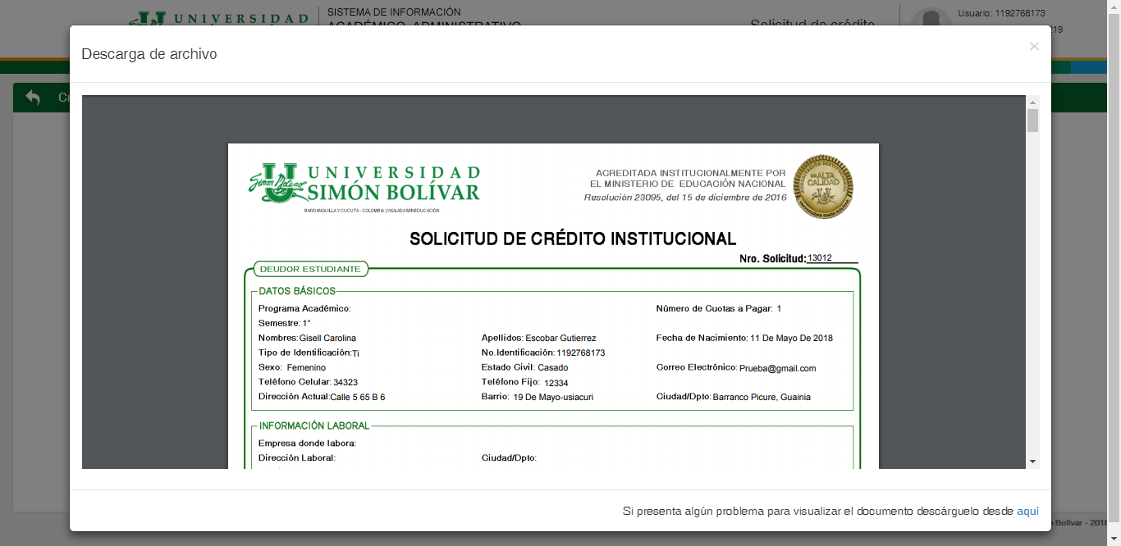
Finalice el proceso realizando la descarga del formulario de solicitud de crédito

Slide 18
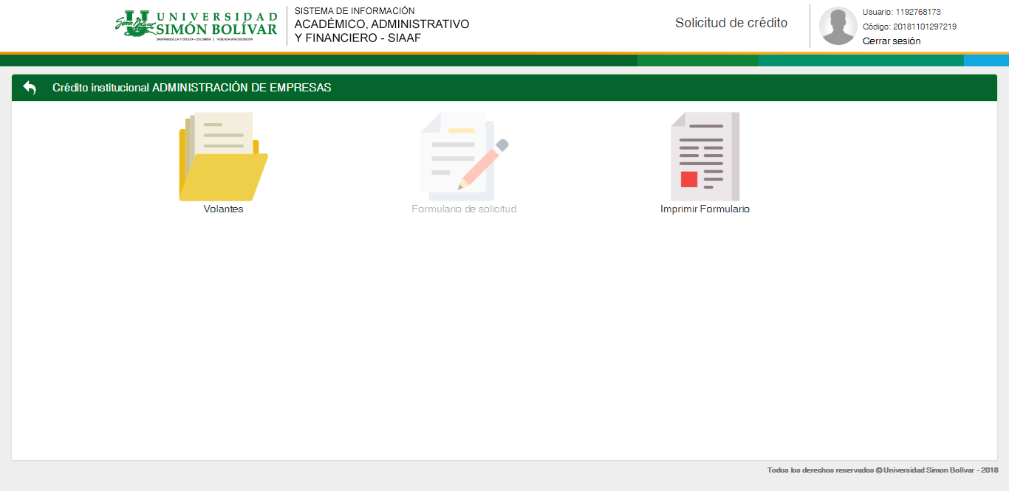
Si desea volver a imprimir el formulario, presione el icono «Imprimir formulario»

Slide 19
VOLANTE DE CUOTA INICIAL

Slide 20

Luego de que su solicitud haya sido Pre-Aprobada, podrá ingresar nuevamente al portal de aspirantes y descargar el volante de «Cuota inicial», para ello ingrese a «Volantes»

Slide 21
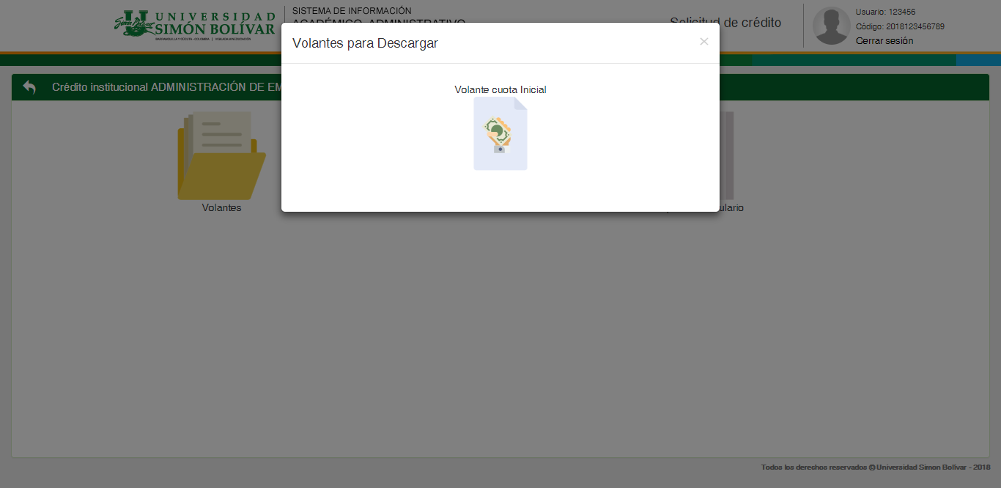
  Seleccione el «Volante de cuota inicial»

